Slide 1




REDDIT-NATIVE SOCIAL STRATEGY
Публично говорите одно. Скрытно выбирайте другое.
One post • Two human armies • One AI that is listening

Slide 2
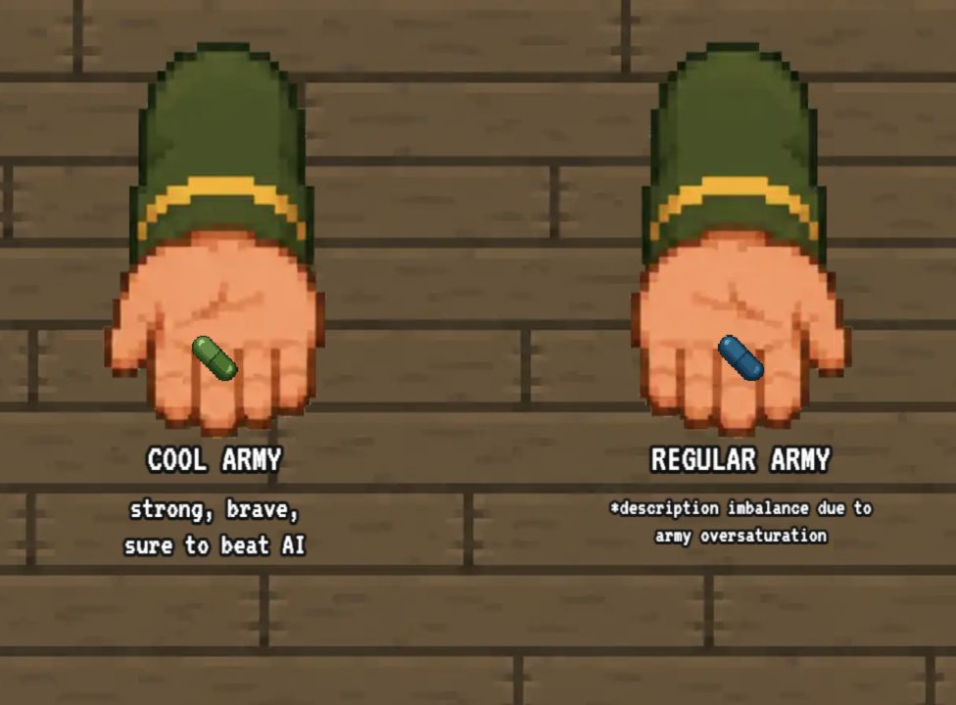
THE HOOK
Здесь Reddit
становится
полем боя
ПОСТ
ежедневная битва
КОММЕНТАРИИ
открытые штабы
СКРЫТЫЙ ПРИКАЗ
настоящий ход
ОТЧЁТ
последствие для всех
Игровая механика использует то, что Reddit уже умеет лучше всего: публичное участие.
ТЕКУЩИЙ BUILT CLIENT / ONBOARDING
02 / 13

Slide 3


SOCIAL STRATEGY
Главное оружие — разрыв между словами и приказом
PUBLIC SIGNAL
LOCKED ORDER
HACK
SHIELD
Комментарии видят обе армии и ИИ.
Приказ знает сервер — и он не меняется.
Комментарии могут раскрыть план — или создать убедительный обман.
PUBLIC SIGNAL ≠ HIDDEN DISTRIBUTION
03 / 13

Slide 4


DAILY RITUAL
Один день превращается в законченную военную историю
Вступить
Сигналить
Разрешить бой
Green или Blue
правда или decoy
Green / Blue / AI
1
2
3
4
5
6
Приказать
Быть прочитанным
Получить итог
7 доктрин
AI Awareness
территория + XP
Короткая сессия. Коллективная история. Причина вернуться завтра.
04 / 13

Slide 5
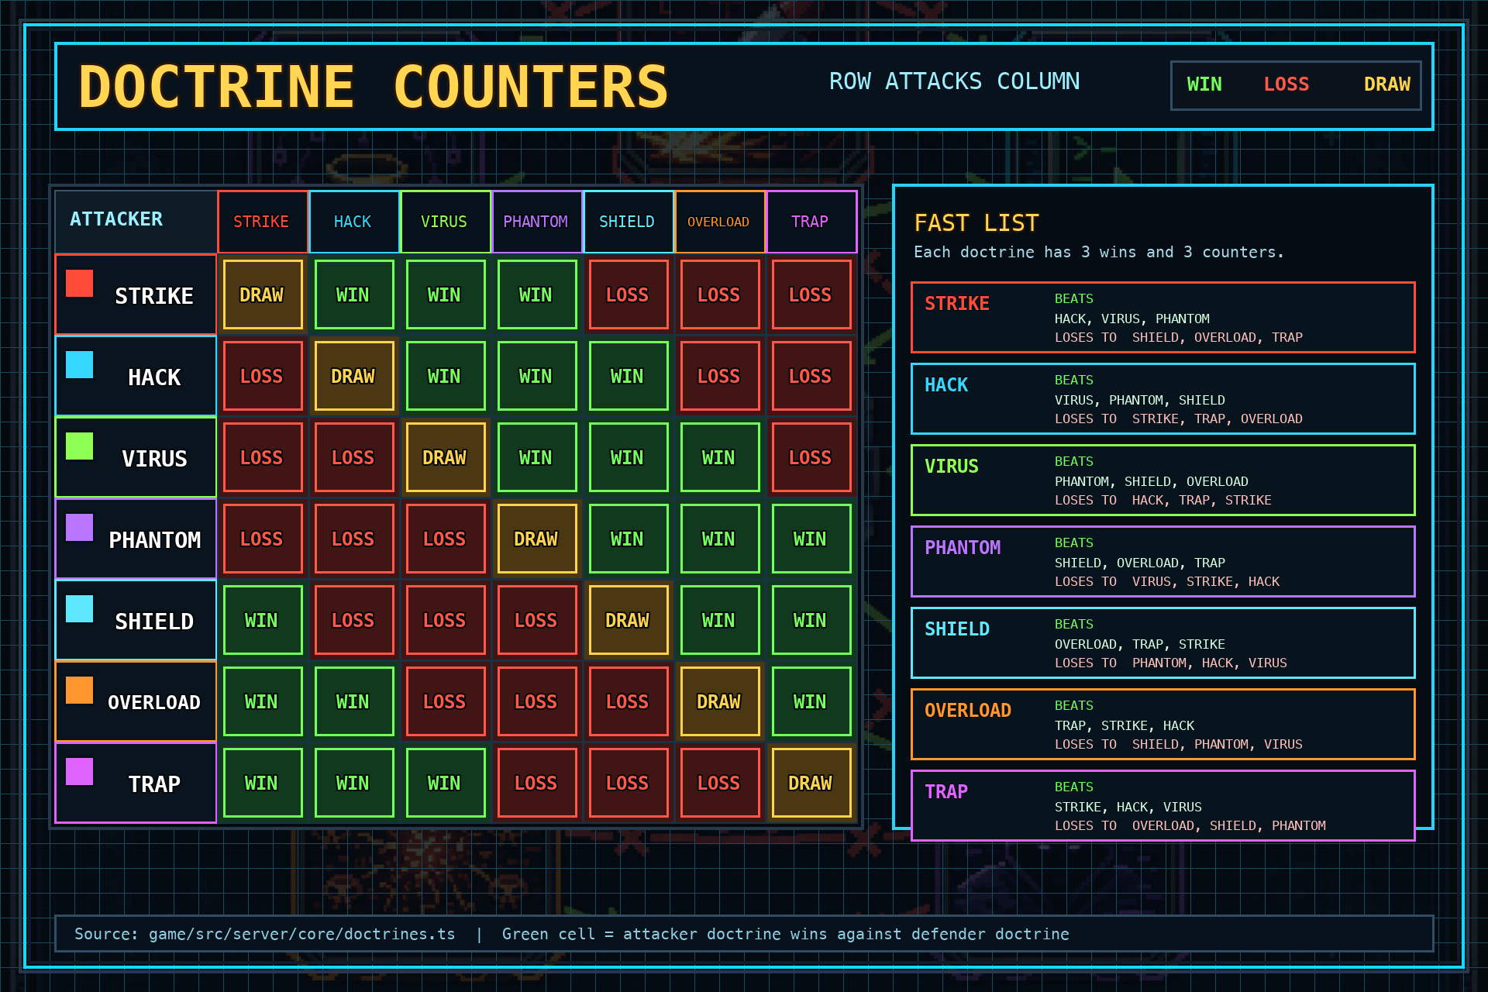
STRATEGIC DEPTH
Семь доктрин — честная основа для человеческой психологии
7
ДОКТРИН
Каждая побеждает три
и проигрывает трём.
Один скрытый приказ
на ежедневный бой.
Доминирующая стратегия не зашита в правила — преимущество рождается из координации.
05 / 13

Slide 6

AI ANTAGONIST
ИИ опасен, потому что читает людей — но может ошибаться
AI AWARENESS
LOW
READING
COUNTER
Публичные утечки повышают осведомлённость.
Шум и deception снижают читаемость плана.
Меняется шанс контрдоктрины — не гарантируется победа.
Исход считает детерминированный TypeScript resolver. LLM не выбирает победителя.
06 / 13

Slide 7
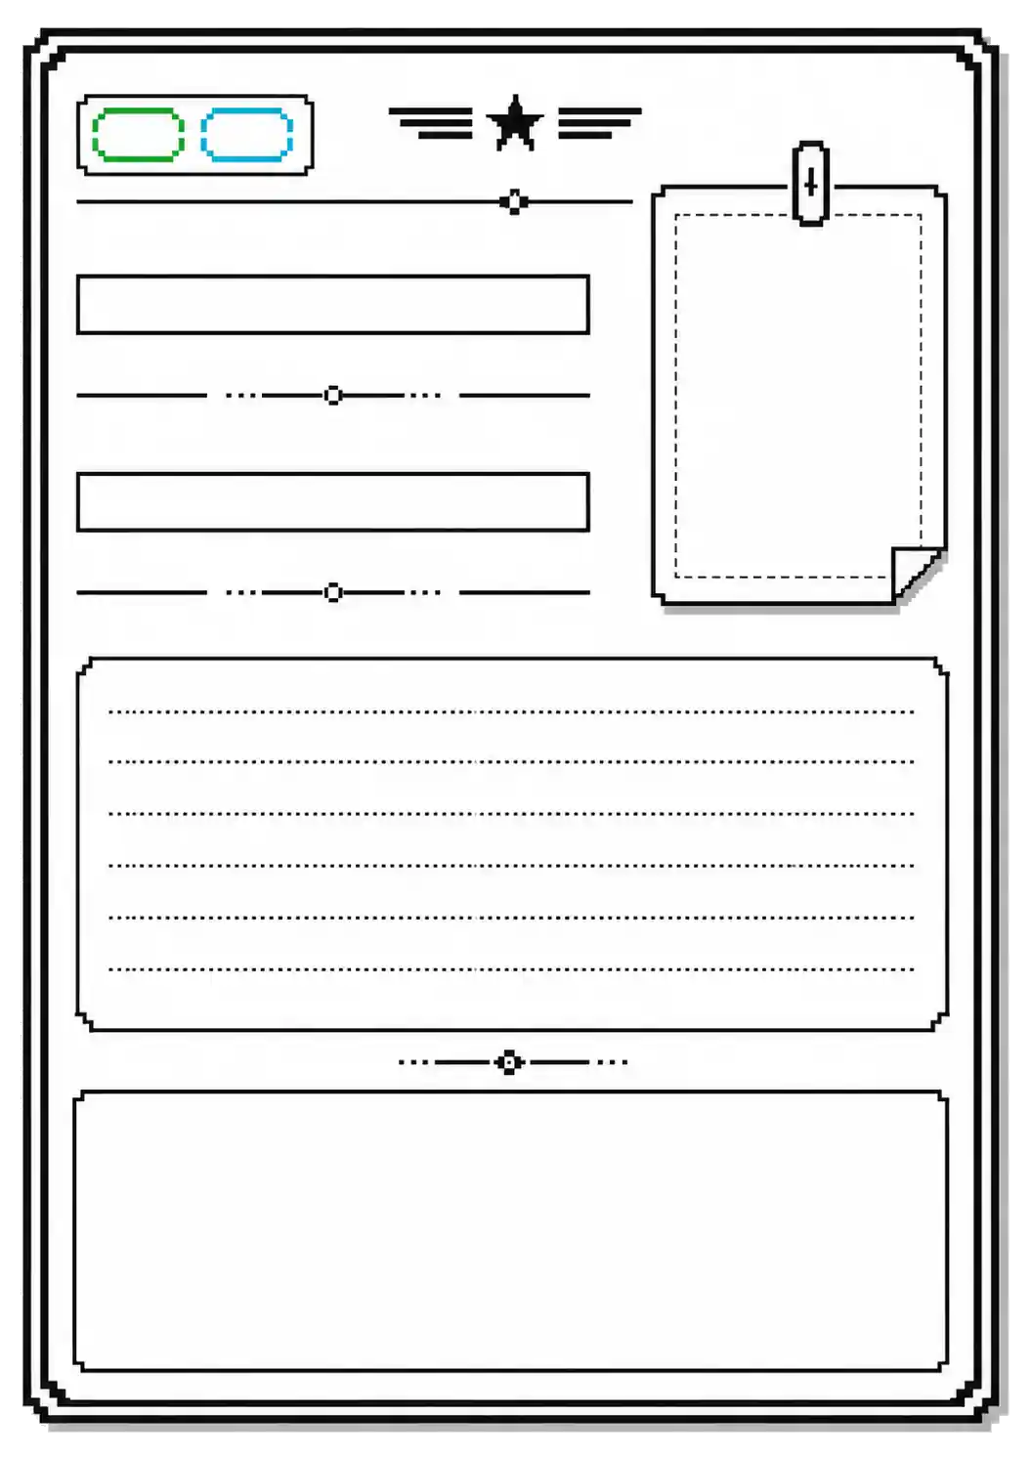

COVERT LAYER
Шпион добавляет драму, не превращая игру в травлю
Роль предлагается добровольно и на один бой.
CLASSIFIED
Закрытая цель и doctrine hint создают сомнение.
Влияние ограничено; имя игрока не раскрывается.
СЕЙЧАС
offer + hidden influence
ДАЛЕЕ: полноценный экран секретной миссии
07 / 13

Slide 8
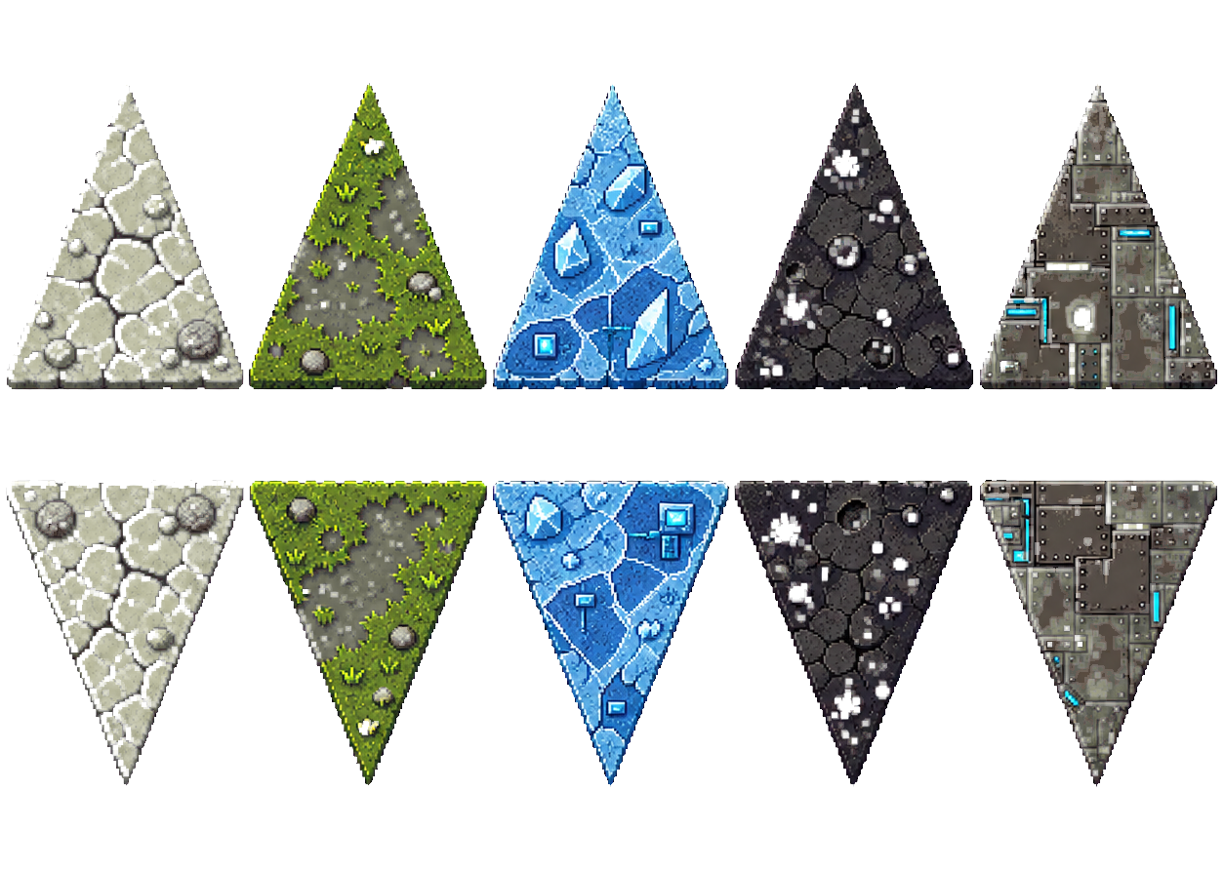
PERSISTENT STAKES
Каждый бой меняет владение одной из 12 территорий
12
ИМЕНОВАННЫХ
ТЕРРИТОРИЙ
Один активный конфликт за бой.
Победитель меняет владельца в Redis.
Battle report фиксирует новую историю.
BIOME TILESET / VISUAL DIRECTION
Интерактивная карта — следующий визуальный слой.
08 / 13

Slide 9

IDENTITY & RETENTION
Победа остаётся с игроком в ранге, flair и наградах
48
РАНГОВ
XP начисляется и за участие, и за победу.
Streak делает ежедневный бой привычкой.
Reddit flair показывает армию, ранг и статус приказа.
48-LEVEL VISUAL LANGUAGE
09 / 13

Slide 10





VISUAL WORLD
Пиксельная армия превращает участие в идентичность
Green и Blue считываются с первого взгляда.
Разные бойцы сохраняют человеческое лицо войны.
Военный юмор делает мир узнаваемым.
10 / 13

Slide 11

REDDIT-NATIVE RUNTIME
Игра использует инфраструктуру Reddit как механику
CUSTOM POST
PHASER / DOM
DEVVIT SERVER
REDDIT + REDIS
inline + expanded
orders + state
Hono + TypeScript
comments + scheduler
ORDERS • COMMENTS • AI AWARENESS • RESOLVER • TERRITORIES • REPORTS
Не отдельная web-игра рядом с Reddit —
а игра, собранная из его собственных социальных поверхностей.
Devvit Web / Phaser / Hono / Redis / TypeScript
11 / 13

Slide 12
CURRENT MILESTONE
Игровой backbone уже собран; следующий шаг — production polish
WIRED NOW
FINAL PROOF
✓
Daily post + Green / Blue join
→
Spy accept / refuse mission UI
✓
7 doctrines + locked hidden order
→
Interactive map and player profile
✓
Comment signals + AI counterplay
→
Individual reward hardening
✓
Resolver + territory owner + report
→
Production-clean demo path
✓
XP + rank + streak + Reddit flair
→
Live test-subreddit walkthrough
Подтверждено текущим исходным кодом. Live public demo требует отдельного runtime-proof.
12 / 13

Slide 13




Reddit уже собрал аудиторию.
Мы превращаем её участие в войну.
Говорите публично. Приказывайте скрытно.
Посмотрим, прочитает ли вас ИИ.
ONE POST • TWO HUMAN ARMIES • ONE AI THAT IS LISTENING

